Slide 1
Antibiotika kyckling
Medlemmar inom Svensk Fågel
Restriktiv användning av antibiotika. Ingen användning av preparat som äventyrar humanhälsan.
Dokumentation och årlig redovisning av användning av antibiotika till kyckling
2011 – 6 flockar behandlades av 3 185 - (0,2 %)
2012 – 1 flock behandlad av 2 853 - (0,04 %)
2013 – 4 flockar behandlades av 3 133 - (0,1 %)
2014 – 4 flockar behandlades av 3 138 - (0,1 %)
2015 – 28 flockar av 3 191 (e-coli) – (0,9 %)
2016 – 14 flockar av 3 300 – (0,4 %)
2017 – 1 flock av 3 400 – (0,03 %)
2018 – 4 flockar av 3 223 – (0,1 %)
2019 – 54 flockar av 3 368 (NE) – (1,6 %)
2020 – 11 flockar av 3 557 – (0,3 %)
2021 – 13 flockar av ca 3 684 – (0,4 %)
2022 – 10 flockar av 3470 – (0,3 %)
2023 – 9 flockar av 3 490 – (0,3 %)
2024 – 7 flockar av 3 621 – (0,2 %)

Slide 2
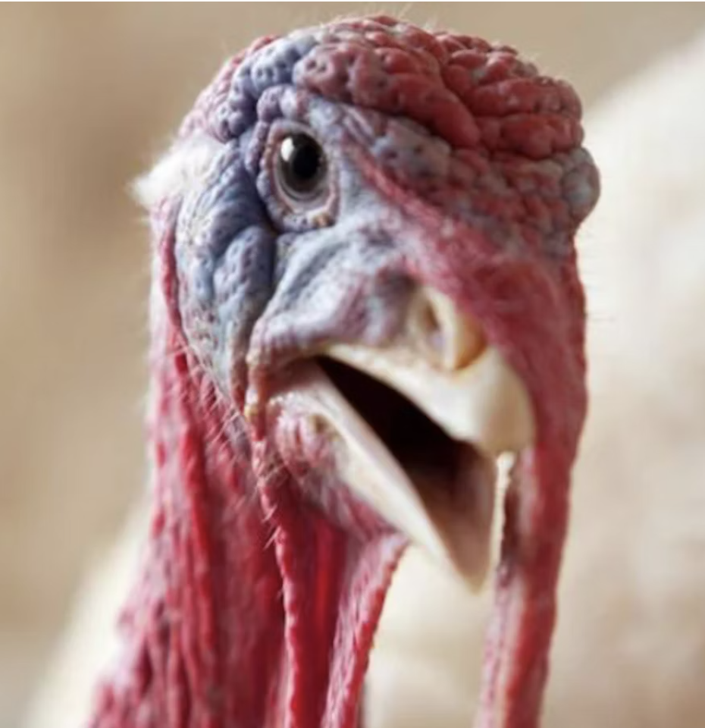
Antibiotika Kalkon
Medlemmar inom Svensk Fågel
Restriktiv användning av antibiotika.
Dokumentation och årlig redovisning av användning av antibiotika till kalkon;
2014 – 11 flockar av 119 (9,2 %)
2015 – 5 flockar av 131 (3,8 %)
2016 – 7 flockar av 141 (5 %)
2017 – 6 flock av 148 (4 %)
2018 – 16 flockar av 118 (13,6 %)
2019 – 9 flockar av 129 (7 %)
2020 – 6 flockar av 140 (4,3 %)
2021 – 2 flockar av 115 (1,7 %)
2022 - 1 flock av 115 (0,9 %)
2023 – 1 flock av 119 (0,8 %)
2024 – ingen flock av 118 (0,0%)

